Slide 1
1. ELŐADÁS (09.06.)
Bárány Mónika
barany@finance.bme.hu
2016.
Készítette:
Dr. Laáb Ágnes
Notes:
Üzleti élet nyelve (akár bértárgyalás, üzleti megállapodás, beszélgetés könyvelővel, NAV, napi sajtó)

Slide 2
MIRŐL LESZ MA SZÓ?
1. TÁJÉKOZTATÓ A TÁRGY KÖVETELMÉNYRENDSZERÉRŐL
2. BESZÁMOLÁS, MÉRLEGELÉS, VAGYONMÉRLEG (A VAGYON ÖSSZETÉTEL ÉS EREDET SZERINTI KETTŐS KIMUTATÁSA )
3. MÉRLEG
(RÉSZLETEK)

Slide 3
A KURZUS ONLINE TANULÁSI KÖRNYEZETE
http://moodle3.omikk.bme.hu/moodle
Belépés: neptun kód, szamvitel
Notes:
JELSZÓT JÓL MEGJEGYEZNI!!!

Slide 4
A félévközi jegy megszerezhető (1) érdemi félévközi munkával vagy (2) zárthelyi dolgozat megírásával.
1. A félévközi jegy megszerzése érdemi félévközi munkával:
moodle tesztek (össz: 25 pont) és önálló vagy csoportos feladatok kidolgozásával (össz. 25 pont).
Évközi munkával így összesen 50 pont szerezhető. Az érdemjegy évközi munkával való megszerzésének további feltétele, hogy a hallgató mind a moodle tesztekkel, mind az önálló és csoportos munkákkal legalább 12-12 pontot elérjen.
Az aktív órai munkával pluszpontok szerezhetők, amelyekkel egy jegyet lehet javítani a már legalább elégséges félévközi jegyen.

Slide 5
Moodle teszt:
A hallgatók szeptember 20-tól megoldhatnak az aznapi előadáshoz kapcsolódó ötpontos tesztet a moodleban az adott előadás napján, legkésőbb éjfélig. (Minden teszttel 5 pont érhető el.) A legjobban sikerült 5 teszt összpontszáma számít bele a félévközi jegybe. A tesztekkel így összesen 5*5 = 25 pont érhető el.
Önálló és csoportos feladatok: Lehetőség van egyéni és csoportos önálló feladatok feltöltésére a moodle rendszerbe a megadott határidők betartásával. (Önálló feladatokkal ugyancsak összesen 25 pont szerezhető.)
Az így értékelhető félévközi teljesítmény jegyei a szorgalmi időszak végén bekerülnek a Neptunba, és a hallgatók a zárthelyi megírása alól mentesülnek.

Slide 6
2. Aki a félév során nem tudja, vagy nem akarja az 1. pontban foglalt módon a félévközi jegyét megszerezni, december 6-án, az előadás időpontjában zárthelyi dolgozatot írhat.
A zárthelyi dolgozat egy 50 pontos teszt. A zárthelyivel elért legalább elégséges eredmény is javítható egy jeggyel az aktív órai munkával szerzett pluszpontok beszámításával.
Pótlási lehetőségek
A moodle felületen meghirdetett helyen és időpontban a pótlási héten, amiről az érintett hallgatók Neptun üzenetet is kapnak.

Slide 7
Az értékelés ponthatárai:
0 – 24 pont (1) elégtelen
25 – 31 pont (2) elégséges
32 – 38 pont (3) közepes
39 – 44 pont (4) jó
45 – 50 pont (5) jeles

Slide 8
2. BESZÁMOLÁS, MÉRLEGELÉS, VAGYONMÉRLEG

Slide 9
(Hagyományos) számvitel
A vállalkozás működése során bekövetkezett gazdasági események előre meghatározott rendszerben történő gyűjtése, mérése, feljegyzése, ellenőrzése, elemzése és közlése.
BESZÁMOLÓ
(KÜLSŐ ÉRDEKELTEK)
Pénzügyi számvitel
VEZETŐI DÖNTÉSTÁMOGATÁS
(BELSŐ ÉRDEKELTEK)
Vezetői számvitel
Notes:
Gazdasági esemény?
Vagyon?
Kinek a számára közli?
A számvitel, ha a vállalatot egy másik gazdálkodó szervezethez, az emberi testhez hasonlítjuk, akkor az az idegek és az emlékezet szerepét tölti be.
Gazdasági esemény: A vállalkozás rendelkezésére álló vagyon eszköz és/vagy forrás vetületében idéz elő változást (vagyon méretében, szerkezetében)
Vagyon: azoknak a jelenségeknek az összessége, amelyek egy adott időpontban a vállalkozás rendelkezésére állnak, tulajdonságjellemzőik alapján tartalmilag azonosíthatók, mérhetők és a vállalkozás szempontjából gazdasági tartalommal (értékkel) bírnak.
A külső és belső érdekhordozók a vállalkozás működése, időszakos teljesítménye alapján döntik el, hogy a vállalkozás érdekeiknek megfelelően működött-e vagy sem, és ez alapján kapcsolatukat továbbra is fenntartják vagy sem

Slide 10
BESZÁMOLÓ
Beszámolási időszak: az üzleti év
Ált. egy naptári év
Fontos időpontok:
Fordulónap: december 31.
Letétbehelyezés napja: május 31.
Beszámoló készítésének napja.
Beszámoló alátámasztása
leltár, könyvvezetés
Notes:
Rendszeresen elkészített beszámolók
Különleges helyzetek beszámolói (alapítás, megszűnés, összeolvadás)
MO: sajátossága, hogy az üzleti és a naptári év egybeesik
Éves jelentéstételi kötelezettség, de lehet ennél sűrűbben
letétbe helyezési és közzétételi kötelezettség: a céginformációs szolgálatnak hibátlanul megküldi a kormányzati portál útján
Éves, (sajátos, mikrogazdálkodói) egyszerűsített éves beszámoló esetén az adott üzleti év mérlegfordulónapját követő ötödik hónap utolsó napjáig.
Éves konszolidált beszámoló esetén az üzleti év mérlegfordulónapját követő hatodik hónap utolsó napjáig.
Leltározás: Az a tevékenység, amelynek keretében a vállalkozás vagyonát mennyiségben és értékben felvesszük és összevetjük a könyveinkben szereplő értékekkel, és eltérés esetén azokat a valósághoz igazítjuk.

Slide 11
A JELENLEGI BESZÁMOLÓ TARTALMA
MÉRLEG (számszaki)
a legfontosabb pénzügyi kimutatás, amely megmutatja vagyonunk nagyságát, összetételét, eredetét, valamint növekedését vagy csökkenését egy korábbi időponthoz képest.
EREDMÉNYKIMUTATÁS (számszaki)
megmutatja a működésünk eredményességére ható tranzakciók (hozamok és ráfordítások) jellegét és nagyságrendjét egy adott időszakban.
CASH FLOW KIMUTATÁS (számszaki)
megmutatja a pénzkészletünkre ható pénzügyi tranzakciók (pénzbevételek, pénzkiadások) jellegét és nagyságrendjét egy adott időszakban.
(Üzleti jelentés)
Könyvvizsgálói jelentés
Kiegészítő melléklet
Cash flow kimutatás
Eredménykimutatás
Mérleg
Notes:
2
A beszámoló formája az éves nettó árbevétel nagyságától, a mérleg főösszegétől, a foglalkoztatottak létszámától, mindezek határértékeitől függ.
(2) Az (1) bekezdés szerinti beszámoló lehet:
a) éves beszámoló,
b) egyszerűsített éves beszámoló,
c) összevont (konszolidált) éves beszámoló,
d) egyszerűsített beszámoló.
Egyszerűsített éves beszámolóját - saját választása alapján - a 6. § (5) bekezdés szerinti kormányrendeletben foglaltaknak megfelelően (mikrogazdálkodói egyszerűsített éves beszámoló) is elkészítheti a könyvvizsgálatra nem kötelezett vállalkozó, ha két egymást követő üzleti évben a mérleg fordulónapján a következő, a nagyságot jelző három mutatóérték közül bármelyik kettő nem haladja meg az alábbi határértéket:
a) a mérlegfőösszeg a 100 millió forintot,
b) az éves nettó árbevétel a 200 millió forintot,
c) az üzleti évben átlagosan foglalkoztatottak száma a 10 főt.

Slide 12
A JELENLEGI BESZÁMOLÓ TARTALMA
(Üzleti jelentés)
KIEGÉSZÍTŐ MELLÉKLET (szöveges)
a megbízható és valós összkép bemutatásának nélkülözhetetlen eszköze, amely számszaki adatokat és szöveges magyarázatokat tartalmaz. A benne szereplő információk egy része törvényi előíráson alapul, egy másik része pedig a megbízható és valós összkép bemutatásának következménye.
KÖNYVVIZSGÁLÓI JELENTÉS (szöveges)
A független könyvvizsgáló feladata:
a mérleg, az eredménykimutatás, a kiegészítő melléklet szabályszerűségének, és valódiságának ellenőrzése;
a számviteli törvény valamint a társasági szerződés (alapszabály) betartásának ellenőrzése;
a beszámoló véleményezése, hitelesítése (záradékkal való ellátása).
ÜZLETI JELENTÉS (szöveges)
(az éves beszámoló készítésére kötelezett vállalkozások számára kötelező) célja, hogy az éves beszámoló adatainak értékelésével a vállalkozó vagyoni, pénzügyi, jövedelmi helyzetét és az üzletmenetet a tényleges körülményeknek megfelelően mutassa be.
Könyvvizsgálói jelentés
Kiegészítő melléklet
Cash flow kimutatás
Eredménykimutatás
Mérleg
Notes:
2
Üzleti jelentés nem része a beszámolónak, de el kell készíteni, alá kell iratni a vállalkozás képviseletére jogosult személlyel.

Slide 13
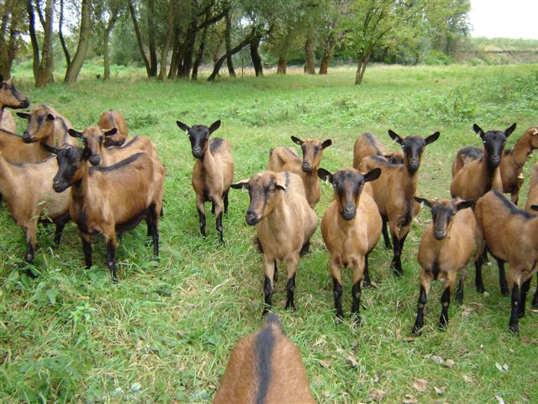
MESE: A 18. KECSKE
Notes:
“Az öreg indiai kecskepásztor, halála után, fiaira hagyja egyetlen vagyonát a kecskéit. A legnagyobbra a kecskék felét, a középsőre a harmadát, a legkisebbre pedig a kilencedét. A fiúk akkor szembesülnek az igazi problémával, amikor megszámolják az állatokat. A 17 nem osztható 2-vel, 3-mal és 9-cel sem. Nem tudják mit tegyenek, elmennek hát a falu nagy öregjéhez. Sokat tanakodik az öreg, de ő sem lel igazi megoldást. Végül azt mondja a fiúknak. “Sok nyarat megéltem már, de erre a problémára én sem tudok megoldást. De ha már itt vagytok, akkor nekem is van egy kecském, azt szívesen nektek adom.” . A fiúk hazamennek a kecskével. Immár 18 állatuk van. Így a legnagyobb megkapja a kecskét felét (9), a középső a kecskék harmadát (6), a legkisebb pedig a 9-edét (2). Ez összesen 17. A maradék kecskét pedig visszaadják a falu bölcsének.

Slide 14
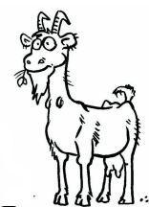
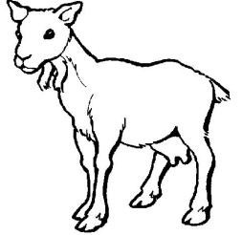
VAGYONLELTÁR
KECSKEBAK 2 DB
ANYAKECSKE 4 DB
KECSKEGIDA 12 DB
ÖSSZESEN: 18 DB
Notes:
A mérlegben természetesen nem mennyiségben szerepelnek az egyes vagyontárgyak, de a mérleg alapjául szolgáló vagyonleltárban igen, ezért első lépésben állítsuk össze a történetünkben szereplő kecskékre vonatkozó vagyonleltárt.
A vagyonleltár célja, hogy bemutassa a rendelkezésre álló erőforrások mennyiségét (és értékét) fajta és összetétel szerint.
A feladat csak látszólag egyszerű, mert igaz, hogy végső soron 18 kecskénk van, ám ezek a kecskék mégsem jelentenek homogén erőforrás-állományt, mivel vannak közöttük tenyészállatok (kifejlett kecskebakok és nőstények) valamint növendékállatok (kecskegidák). A megkülönböztetés nem csupán azért fontos, mert a tenyészállatok értékesebbek, mint a gidák, hanem azért is, mert a tenyészállatok közvetlen hasznot hajtanak azzal, hogy szaporíthatók, tejet adnak, míg a növendékállatok még nem hajtanak hasznot és maga a hasznosítás módja sincs még eldöntve. Lehet, hogy eladták őket, vagy levágják és megeszik, de az is lehet, hogy belőlük is tenyészállat válik, miután felnevelik őket.

Slide 15
MENNYIT ÉRHET EZ FORINTBAN?
Notes:
A történelmi korok többségében ez a fajta mennyiségi nyilvántartás elegendő is volt, hiszen a mennyiség például (500 db vágómarha) már önmagában kifejezte módosságát. Ahhoz, azonban, hogy a legkülönbözőbb féle vagyontárgyakból álló vagyon nagyságát is egy összegben ki tudjuk fejezni, arra van szükség, hogy a mennyiségeket értékben is meghatározzuk, hiszen így már összegezhetők lesznek.
A mérlegtételek értékelésével egy egész fejezetben foglalkozunk majd, itt most elöljáróban annyit kell tudnunk, hogy a testvérek öröklés és természetbeni kölcsön útján jutottak a kecskéikhez, ezért az aktuális piaci ár alapján árazzuk be a kecskéket. Arra a kérdésre tehát, hogy mekkora a rendelkezésre álló kecskevagyon a következő választ adhatjuk:

Slide 16
VAGYONÉRTÉK MEGHATÁROZÁSA PIACI ÁRON
2 KECSKEBAK 100 000FT/DB = 200 000 FT
4 KIFEJLETT
NŐSTÉNYKECSKE
60 000FT/DB = 240 000 FT
12 KECSKEGIDA 15 000 FT/DB = 180 000 FT
ÖSSZESEN 620 000 FT

Slide 17
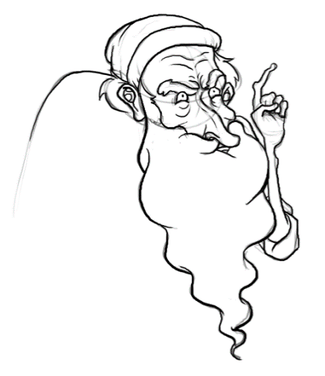
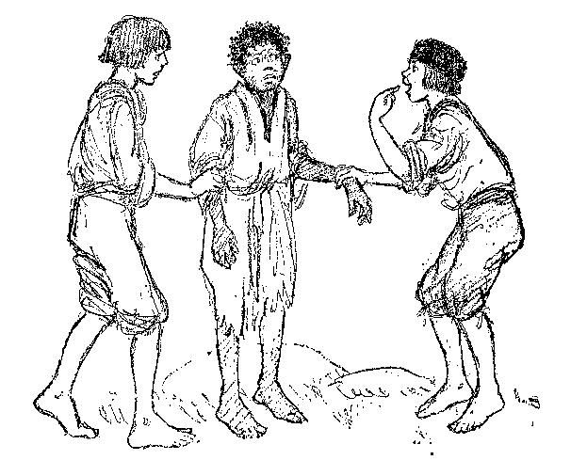
MELYIK KECSKE KIÉ LETT?
Notes:
Legidősebb testvér: 1 kecskebak, 2 nöstény, 6 gida = 9 db
Középső testvér: 1 kecskebak, 5 gida = 6 db
Legkisebb testvér: 1 nőstény és 1 gida = 2 db
Falu öregje: 1 nőstény = 1 db

Slide 18
LÉTESÍTŐ OKIRAT ALAPJÁUL SZOLGÁLÓ TULAJDONOSI ARÁNYOK MEGHATÁROZÁSA
A LEGIDŐSEBB TESTVÉRÉ
1 KECSKEBAK, 2 NŐSTÉNY, 6 GIDA 310 000 FT
A KÖZÉPSŐ TESTVÉRÉ
1 KECSKEBAK, 5 GIDA 175 000 FT
A LEGKISEBB TESTVÉRÉ 1 NŐSTÉNY ÉS 1 GIDA 75 000 FT
ÖSSZESEN: 560 000 FT

Slide 19
KÖTELEZETTSÉG MEGHATÁROZÁSA
A FALU ÖREGJÉNEK KIFEJLETT NŐSTÉNYKECSKÉJÉNEK ÉRTÉKE 60 000 FT

Slide 20
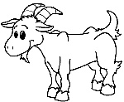
MÉRLEG ESZKÖZÖK FORRÁSOK
MIBŐL ÁLL A VAGYON?
KI A TULAJDONOSA?
TENYÉSZÁLLATOK: BEFEKTETETT ESZKÖZÖK
6
SAJÁT TŐKE 17
440 eFt
LEGIDŐSEBB TESTVÉRÉ 9 KECSKE
560 eFt
KÖZÉPSŐ TESTVÉRÉ 6 KECSKE
NÖVENDÉK ÁLLATOK:
FORGÓESZKÖZÖK
12
180 eFt
LEGKISEBB TESTVÉRÉ 2 KECSKE
IDEGEN TŐKE 1
FALU ÖREGJÉNEK VISSZAJÁR 1 KECSKE
60 eFt
Ʃ 620 eFt
ÖSSZES ESZKÖZ: 18 KECSKE
ÖSSZES FORRÁS:18 KECSKE
Ʃ 620 eFt

Slide 21
SAJÁT vagy IDEGEN TŐKE???
Lekötött bankbetét után kapott kamat
S
Árubeszerzésből származó tartozás
I
A vállalat törzstőkéje
S
A vállalat által kibocsátott kötvények
I
Vevőktől kapott előlegek
I
Korábbi évek kummulált eredménye
S
Felvett beruházási hitel
I
Értékesített eszköz nyeresége
S
Rövid lejáratra kapott kölcsönök
I
Jegyzett, de még be nem fizetett tőke
S
Munkavállalók ki nem fizetett bére
I
Társadalombiztosítással szembeni tartozások
I

Slide 22
BEFEKTETETT vagy FORGÓESZKÖZ???
Üzemépületek
Tartósan hasznosítani kívánt
vásárolt szabadalom
Alapanyagok
Befejezetlen termelés
Ingatlan bérleti joga
12 hónap futamidejű
diszkont kincstárjegyek
Készpénz
18 hónap futamidejű kötvények
(beszerzés tárgyév március 1.)
Munkavállalónak nyújtott 3 éves
futamidejű lakásépítési kölcsön
36 hónap futamidejű, lejáratig
megőrizni kívánt államkötvények
Befolyásolási szándékkal vásárolt
leányvállalati részvények
Termelési céllal beszerzett
számítógépek
3 évre lekötött bankbetét
Forgalmazási céllal
beszerzett számítógépek
Árubeszerzésre fizetett előleg
BEFEKTETETT ESZKÖZ
FORGÓESZKÖZ

Slide 23
MÉRLEG ESZKÖZÖK FORRÁSOK
A VÁLLALAT VAGYONÁT MUTATJA EGY ADOTT IDŐPONTBAN
VAGYON FAJTÁNKÉNT
FINANSZÍROZÓK SZERINT

Slide 24
3. MÉRLEG

Slide 25
MÉRLEG
A) BEFEKTETETT ESZKÖZÖK
B) FORGÓESZKÖZÖK
C) AKTIV IDŐBELI ELHATÁROLÁSOK
ESZKÖZÖK ÖSSZESEN
D) SAJÁT TŐKE
E) CÉLTARTALÉKOK
F) KÖTELEZETTSÉGEK
G) PASSZIV IDŐBELI ELHATÁROLÁSOK
FORRÁSOK ÖSSZESEN
Notes:
ÖSSZEVONTAN: VILÁGOSSÁG ELVE, 3 SZINT (mérlegfőcsoportok (A,B,C..), mérlegcsoportok (I., II., III. …), mérlegtételek (1., 2., 3….))
ESZKÖZ: TARTÓSSÁG, VÁLLALKOZÓI SZÁNDÉK
FORRÁS: FUTAMIDŐ (ÁTSOROLÁS)

Slide 26
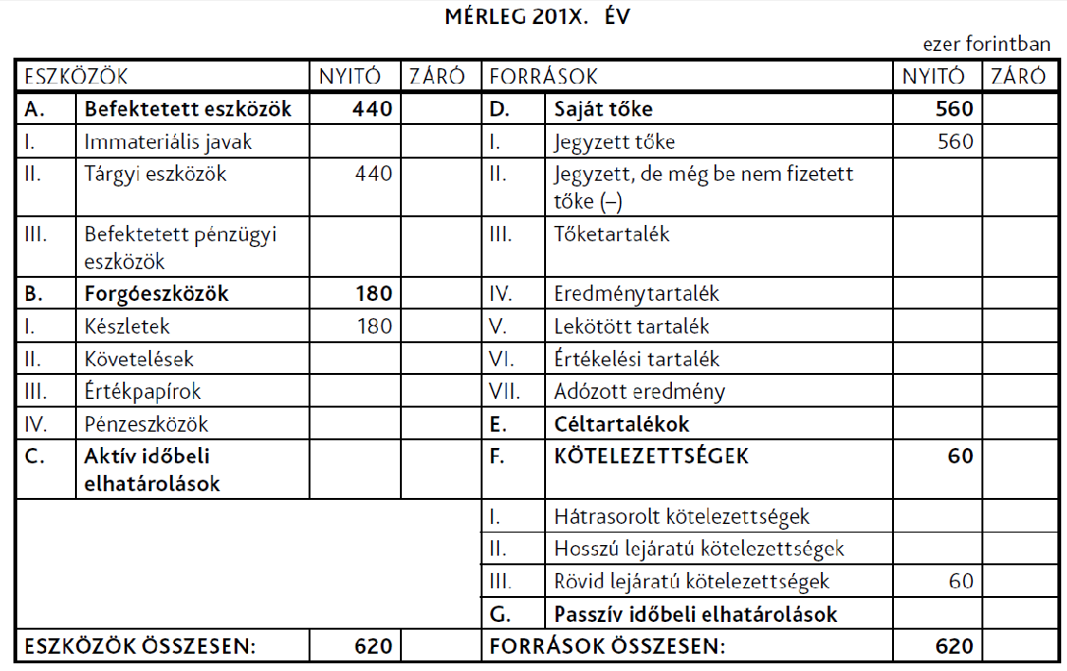
A HÁROM TESTVÉR KÖZÖS VÁLLALKOZÁSÁNAK NYITÓMÉRLEGE

Slide 27
MÉRLEG
A) BEFEKTETETT ESZKÖZÖK
I. Immateriális javak
II. Tárgyi eszközök
III. Befektetett pénzügyi eszközök
B) FORGÓESZKÖZÖK
I. Készletek
II. Követelések
III. Értékpapírok
IV. Pénzeszközök
C) AKTIV IDŐBELI ELHATÁROLÁSOK
D) SAJÁT TŐKE
I. Jegyzett tőke
II. Jegyzett, de még be nem fizetett tőke (-)
III. Tőketartalék
IV. Eredménytartalék
V. Lekötött tartalék
VI. Értékelési tartalék
VII. Adózott eredmény
E) CÉLTARTALÉKOK
F) KÖTELEZETTSÉGEK
I. Hátrasorolt kötelezettségek
II. Hosszú lejáratú kötelezettségek
III. Rövid lejáratú kötelezettségek
G) PASSZIV IDŐBELI ELHATÁROLÁSOK
ESZKÖZÖK ÖSSZESEN
FORRÁSOK ÖSSZESEN
Notes:
ANYAGI, NEM ANYAGI, PÉNZÜGYI ESZKÖZÖK – TARTÓSSÁG, VÁLLALKOZÓ
PÜ-I ESZKÖZ: KÖVETELÉS, ÉrtékPAPÍR, PÉNZESZKÖZ
Az éves beszámolóban az adatokat - a (3)-(5) bekezdésben foglalt kivétellel - ezer forintban kell megadni. Amennyiben a vállalkozó éves beszámolója mérlegének mérlegfőösszege meghaladja a száz milliárd forintot, akkor az adatokat millió forintban kell megadni.

Slide 28
A) BEFEKTETETT ESZKÖZÖK
Vagyoni értékű jogok
I. Immateriális javak
Szellemi termékek
Ingatlanok és kapcsolódó vagyoni értékű jogok
II. Tárgyi eszközök
Műszaki berendezések
Egyéb berendezések
Beruházások
Tartós részesedések
III. Befektetett eszközök
Tartós egyéb értékpapírok
Tartós követelések

Slide 29
B) FORGÓESZKÖZÖK
Anyagok
VÁSÁROLT
I. Készletek
Áruk
Késztermékek
SAJÁT TERMELÉSŰ
Befejezetlen termelés
Vevőkkel szembeni követelések
II. Követelések
Váltókövetelések
Egyéb követelések
Forgatási célú részesedések
III. Értékpapírok
Saját részvény vagy üzletrész
Forgatási célú egyéb értékpapírok
Pénztár, csekkek
IV. Pénzeszközök
Bankbetétek

Slide 30
PIE: 100.000
Üzem bérleti joga: 500.000
Céltartalékok várható kötelezettségekre: 100.000
Elszámolási betét: 1.500.000
2 évre adott kölcsön: 800.000
Munkavállalókkal szembeni kötelezettség: 800.000
3 évre kapott kölcsön: 1.200.000
Törzstőke: 3.000.000
Szoftver: 500.000
Anyagbeszerzés ki nem egyenlített számlája: 400.000
Értékesített késztermék ki nem egyenlített számlája: 300.000
Korábbi évek halmozott vesztesége: 600.000
Termelő berendezés: 1.000.000
Késztermékek: 600.000
ESZKÖZÖK
FORRÁSOK
A | Befektetett eszközök |  | D | Saját tőke
I | Immateriális javak |  | I | Jegyzett tőke
II | Tárgyi eszközök |  | II | Jegyzett, de be nem fizetett tőke
III | Befektetett pénzügyi eszközök |  | IV | Eredménytartalék
B | Forgóeszközök |  | VII | Adózott eredmény
I | Készletek |  | E | Céltartalékok
II | Követelések |  | F | Kötelezettségek
III | Értékpapírok |  | II | Hosszú lej. köt.
IV | Pénzeszközök |  | III | Rövid lej. köt.
C | AIE |  | G | PIE
 | ESZKÖZÖK |  |  | FORRÁSOK
2.800
2.600
Tárgyi eszk:
500
3.000
500
+
1.000
1.500
800
-600
2.400
200
RLK:
400
+
800
600
100
1.200
300
2.400
1.200
1.500
100
5.200
5.200
1. Példatár: 5. gyak. feladat

Slide 31
Vevőktől kapott előleg: 200.000
PIE: 200.000
Jegyzett, de…: 500.000
Eredménytartalék: 650.000
Tárgyi eszk:
Elsz. betét: 2.100.000
Iroda bérleti joga: 1.000.000
3 évre adott kölcsön: 1.200.000
Adminisztrátorok szgépei: 300.000
Bértartozás: 400.000
Szállítókkal szembeni tartozás: 800.000
1.000
Mérnökök számítógépei: 700.000
Pénztár: 200.000
Beruházási hitelek: 900.000
700
Számológépek és egyéb nem tartós irodai eszközök: 300.000
Követelések áruszállításból: 900.000
Irodai szoftverek: 800.000
5 évre kapott kölcsön: 1.500.000
Áruk: 1.700.000
Céltartalékok várható köt-re: 100.000
Befejezetlen szolgáltatás: 200.000
Jegyzett tőke: 6.000.000
+
300
Spekulációs céllal vásárolt kötvények: 500.000
Váltókövetelések: 100.000
AIE: 100.000
ESZKÖZÖK
FORRÁSOK
2.000
A | Befektetett eszközök |  | D | Saját tőke
I | Immateriális javak |  | I | Jegyzett tőke
II | Tárgyi eszközök |  | II | Jegyzett, de be nem fizetett tőke
III | Befektetett pénzügyi eszközök |  | IV | Eredménytartalék
B | Forgóeszközök |  | VII | Adózott eredmény
I | Készletek |  | E | Céltartalékok
II | Követelések |  | F | Kötelezettségek
III | Értékpapírok |  | II | Hosszú lej. köt.
IV | Pénzeszközök |  | III | Rövid lej. köt.
C | AIE |  | G | PIE
 | ESZKÖZÖK |  |  | FORRÁSOK
Készletek:
300
4.000
6.000
1.700
+
200
800
6.000
2.200
-500
Követelések:
900
+
100
1.200
650
1.000
Pénzeszközök:
6.000
-150
200
100
+
2.100
3.800
2.300
HLK:
1.500
500
+
900
2.400
100
200
RLK:
400
200
10.100
10.100
+
800
2. Példatár: 4. gyak. feladat
1.400

